Slide 1
บทที่ 3
พัฒนาการของมนุษย์

Slide 2
Part 1
พัฒนาการและการส่งเสริมพัฒนาการระยะภายในครรภ์
พัฒนาการวัยทารก (Infancy) และการส่งเสริมพัฒนาการ
พัฒนาการวัยเด็กตอนต้น (Early Childhood) และการส่งเสริมพัฒนาการ

Slide 3
Part 2
  พัฒนาการวัยเด็กตอนปลาย (Late Childhood) และการส่งเสริมพัฒนาการ
  พัฒนาการวัยรุ่นตอนต้น (Early Adolescence) และการส่งเสริมพัฒนาการ
  พัฒนาการวัยรุ่นตอนกลาง (Middle Adolescence) และการส่งเสริมพัฒนาการ
  พัฒนาการวัยรุ่นตอนปลาย (Late Adolescence) และการส่งเสริมพัฒนาการ

Slide 4
พัฒนาการทารกระยะภายในครรภ์

Slide 5

พัฒนาการทารกในครรภ์
https://youtu.be/KHCJm9pIWx0

Slide 6
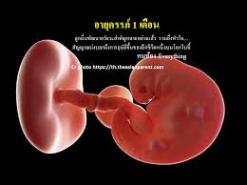
สัปดาห์ที่ 1-4 :ช่วงปฏิสนธิ
ไข่ผสมกับสเปิร์ม
สร้างตัวอ่อน
เคลื่อนไปตามท่อนำไข่ เซลล์แบ่งตัวเพิ่มจำนวน
ใน 1 สัปดาห์ฝังตัวที่มดลูก
กระบวนการปฏิสนธิสมบูรณ์

Slide 7
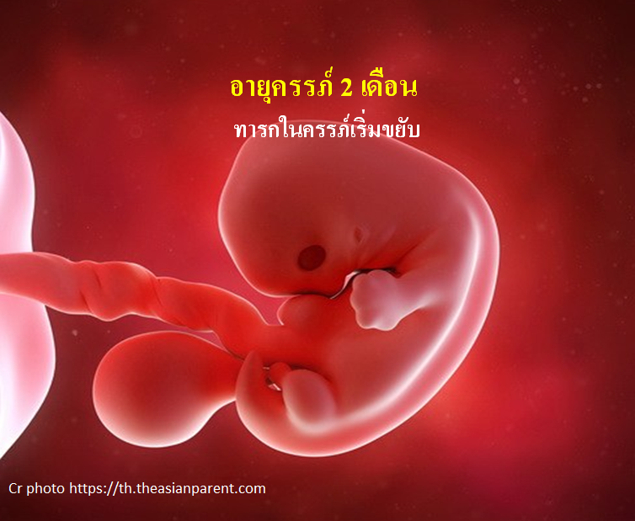
สัปดาห์ที่ 5-8 :พัฒนาการเบื้องต้น
ยาวประมาณ 2.5 cm
BW 3 gm
week ที่ 6 U/S พบ FHS
รับอาหารจากถุงไข่แดง
เริ่มเห็นศีรษะของทารก และอวัยวะอย่างใบหน้า ดวงตา แขน ขา

Slide 8
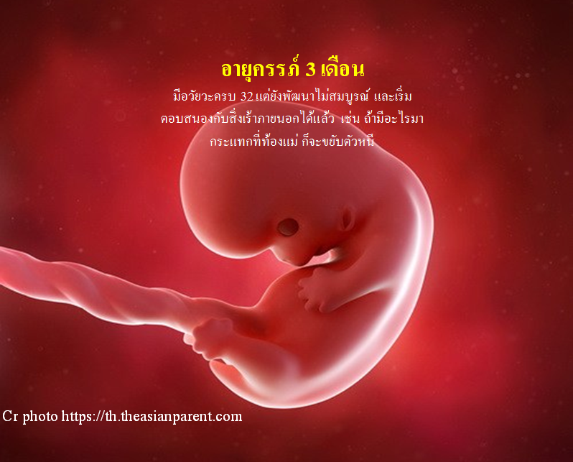
สัปดาห์ที่ 9-12 : สมองพัฒนา
อวัยวะครบ
เริ่มมีกระดูก ซี่โครง ขากรรไกร เหง้าฟันแท้
ต้องการแคลเซียม ดึงจากแม่
หัวใจ ตับ ปอด ม้าม ลำไส้ กระเพาะอาหาร และอวัยวะเพศ เริ่มมีการพัฒนา
ยาวประมาณ 10-12 cm

Slide 9

สัปดาห์ที่ 13-16 : ญ/ช
มีชั้นไขมันใต้ผิวหนัง ผิวชมพู และใส เห็นเส้นเลือด
ปอดเริ่มพัฒนา
ขนและผมจะเริ่มงอกทั่วร่างกาย
ปุ่มรับรสที่ลิ้นพัฒนา
เริ่มรับรู้แสง
เริ่มได้ยินเสียงหัวใจแม่ และภายนอก ควรพูดคุย หรืออ่านหนังสือ ร้องเพลงให้ลูกฟังบ่อย ๆ
อวัยวะเพศเริ่มพัฒนาขึ้น
ขนาด 16-18 เซนติเมตร
น้ำหนัก 200 กรัม

Slide 10

สัปดาห์ที่ 17-20: รับรู้โลกภายนอก
โตเร็ว ดิ้นบ่อย นับดิ้นกี่ครั้ง/วัน
เริ่มมีเปลือกหุ้มเส้นประสาทไขสันหลัง
ผิวหนังหนาขึ้น ผมที่หนังศีรษะเริ่มพัฒนาขึ้น
เล็บเริ่มพัฒนาขึ้นชัดเจน ฟันน้ำนมเริ่มพัฒนาในเหงือก
อวัยวะภายในมีการพัฒนาที่สมบูรณ์มากขึ้น
หัวใจเต้นเป็นจังหวะ แม่ฟังเสียงหัวใจลูกได้ด้วยเครื่องฟังเสียงหัวใจทารก
ประสาทสัมผัสพัฒนา สัมผัสถึงแสงจ้าได้ ได้ยินเสียงพูด รู้สึกเมื่อลูบท้องเบา ๆ
ตอนท้ายของเดือนที่ 5 จะเริ่มปัสสาวะปนมาในน้ำคร่ำ
ขนาด 20-25 เซนติเมตร
น้ำหนักประมาณ 400 กรัม

Slide 11

สัปดาห์ที่ 21-24: เริ่มตอบโต้
พัฒนาเซลล์เม็ดเลือด
ผิวหนังหนาทึบ แขนและขามีการพัฒนากล้ามเนื้อ มีลายมือและลายเท้าขึ้น
มีการกลืนน้ำคร่ำ พบอาการสะอึก
ตัวใหญ่กว่าศีรษะ
อวัยวะเพศพัฒนาสร้างฮอร์โมนเพศขึ้นมาจนสมบูรณ์
เซลล์สมอง เริ่มทำงาน เริ่มจดจำและเรียนรู้ได้บ้าง
เริ่มตอบสนองต่อเสียงที่ได้ยิน
ยาวประมาณ 30 เซนติเมตร
น้ำหนักประมาณ 600 กรัม

Slide 12

สัปดาห์ที่ 25-28: ลืมตา
ขยับนิ้ว กำมือ ลายนิ้วมือมีลักษณะเฉพาะ
เริ่มลืมตา ระบบนัยน์ตาพัฒนาขึ้นเกือบสมบูรณ์
สมองโตมีร่องหยักเต็มกะโหลกศีรษะ เซลล์ประสาทเชื่อมโยงเครือข่ายสมบูรณ์ ขยับตัวเมื่อได้ยินเสียงดัง จังหวะการเต้นของหัวใจจะเปลี่ยนตามแสงและเสียงที่รู้สึก
ขนอ่อนตามร่างกายเริ่มหลุดร่วง มีเหลือไว้เฉพาะที่บริเวณไหล่ และหลัง
ปัสสาวะลงในน้ำคร่ำประมาณวันละครึ่งลิตร
ความยาว 35 เซนติเมตร
หนักประมาณ 1,000-1,200 กรัม

Slide 13

สัปดาห์ที่ 29-32 : เตรียมคลอด
กลับตัวอยู่ในท่าศีรษะลง เตรียมคลอด
รับรู้ความมืด สว่างจากการสะท้อนของแสง ผ่านทางผนังหน้าท้อง
เริ่มเปิดปิดเปลือกตา กะพริบตาถี่ๆ รูม่านตาเริ่มขยาย และหรี่ได้แล้ว
ยาวประมาณ 40-45 เซนติเมตร
หนักประมาณ 2,000-2,500 กรัม

Slide 14

สัปดาห์ที่ 34 เป็นต้นไป: ยินดีต้อนรับ
40+- 2 สัปดาห์
ต่อมหมวกไตเร่งสร้างฮอร์โมนเพิ่มความสมบูรณ์ของปอด
ในลำไส้เต็มไปด้วยขี้เทา จากสารที่หลั่งในระบบทางเดินอาหาร ปนกับขนอ่อนและเซลล์ที่หลุดออกตามทางเดินอาหาร
ผิวหนังยังคงมีไขสีขาว ลื่นคลอดง่าย
ความยาวประมาณ 50 เซนติเมตร
หนักประมาณ 2,800-3,000 กรัม

Slide 15
การส่งเสริมพัฒนาการ
ทารกระยะภายในครรภ์

Slide 16
การส่งเสริมพัฒนาการระยะภายในครรภ์
  การปรับอารมณ์ให้ดีอยู่เสมอ
  กระตุ้นความรู้สึก: ฟังเพลง พูดคุยกับลูก ลูบหน้าท้อง ส่องไฟที่หน้าท้อง
  ออกกำลังกาย
  เลือกรับประทานอาหารที่เหมาะสม
  หลีกเลี่ยงการใช้ยา/สารเคมีที่เป็นอันตราย

Slide 17
การส่งเสริมพัฒนาการระยะภายในครรภ์ (ต่อ)
  การปรับอารมณ์ให้ดีอยู่เสมอ
แม่อารมณ์ดี
endorphin
IQ/EQ ดี
แม่หงุดหงิด
adrenaline
งอแง
เลี้ยงยาก พัฒนาการช้า

Slide 18
การส่งเสริมพัฒนาการระยะภายในครรภ์ (ต่อ)
  กระต้นความรู้สึก: ฟังเพลง
5 เดือน
เพลงที่แม่ชอบ
ห่างจากท้อง 1 ฟุต
จัดลำดับความคิด
จดจำสิ่งต่างๆได้ดี

Slide 19
การส่งเสริมพัฒนาการระยะภายในครรภ์ (ต่อ)
พูดคุย
นุ่มนวล
สมองดี
  กระต้นความรู้สึก: พูดคุยกับลูก

Slide 20
การส่งเสริมพัฒนาการระยะภายในครรภ์ (ต่อ)
  กระต้นความรู้สึก: ลูบหน้าท้อง
ลูบเป็นวงกลม
สลับบนลงล่าง
ประสาทสมอง
ส่วนรับรู้ความรู้สึก

Slide 21
การส่งเสริมพัฒนาการระยะภายในครรภ์ (ต่อ)
  กระต้นความรู้สึก: ส่องไฟที่หน้าท้อง
7 เดือน
ส่องไฟ
เซลล์สมองและเส้นประสาทส่วนรับภาพ
เตรียมการมองเห็น

Slide 22

ออกกำลังกาย
https://youtu.be/ZLWY-dK_tMs

Slide 23
ออกกำลังกาย
แม่ที่มีการเคลื่อนไหวร่างกายระหว่างตั้งครรภ์อย่างเหมาะสมช่วยพัฒนาการสมองที่รวดเร็วของทารก
ควรเคลื่อนไหว และพยายามเดินเบา ๆ
ว่ายน้ำ เล่นโยคะ ออกกำลังกายตามที่คุณหมอแนะนำอย่างเหมาะสม
ข้อห้าม** ห้ามเล่นกีฬาดังต่อไปนี้ ยกน้ำหนัก ดำน้ำลึก ออกกำลังกายหรือเล่นกีฬาที่มีแรงกระแทกสูง กีฬาที่มีการกระทบกระแทกกัน

Slide 24

เลือกรับประทานอาหารที่เหมาะสม
https://youtu.be/7LAJ10Rhv84

Slide 25
การส่งเสริมพัฒนาการระยะภายในครรภ์ (ต่อ)
  เลือกรับประทานอาหารที่เหมาะสม
    ทารกในครรภ์ต้องการกรดโฟลิกและไขมันโอเมก้า 3 เพื่อช่วยสร้างระบบประสาทและสมอง
    อาหารที่มีโฟเลตและไขมันโอเมก้าสูง ได้แก่ อโวคาโด้ บล็อกโคลี น้ำส้ม และผักใบเขียว
    อาหารที่มี DHA สูง เช่น ปลาแซลมอน ปลาหิมะ หรือไข่ เป็นต้น
    ข้อห้าม** ห้ามรับประทานอาหารดังต่อไปนี้ อาหารสำเร็จรูปหรืออาหารกระป๋อง เนื้อและปลาสุกๆ ดิบๆ หรือไม่สุก และเครื่องดื่มที่มีแอลกอฮอล์

Slide 26
การส่งเสริมพัฒนาการระยะภายในครรภ์ (ต่อ)
  หลีกเลี่ยงการใช้ยาที่เป็นอันตราย
    ยากดภูมิ ควรจะต้องระวัง ได้แก่ ธาลิโดไมด์ (thalidomide) ซึ่งจะทำลายเซลล์ ทำให้ทารกที่ออกมามีแขนขาลีบหรือด้วน ศีรษะโตผิดปกติ
    หลีกเลี่ยงสารเสพย์ติดทุกชนิดเช่น ฝิ่น กัญชา บุหรี่ เหล้า ชา กาแฟ ซึ่งอาจทำให้ทารกพิการหรือแท้งได้

Slide 27
พัฒนาการวัยทารก (Infancy)
(แรกเกิด -1 ปี)

Slide 28
พัฒนาการตามคู่มือพัฒนาการ DSPM
(Developmental Surveillance and Promotion Manual)
Gross motor (GM): พัฒนาการด้านการเคลื่อนไหว
Fine Motor (FM) : พัฒนาการด้านกล้ามเนื้อมัดเล็กและสติปัญญา
Receptive Language (RL) : พัฒนาการด้านการเข้าใจภาษา
Expressive Language (EL) : พัฒนาการด้านการใช้ภาษา
Personal and Social (PS) : พัฒนาการด้านการช่วยเหลือตนเองและสังคม
https://www.thaichilddevelopment.com/ebook/DSPM%2010.04.2562.pdf

Slide 29
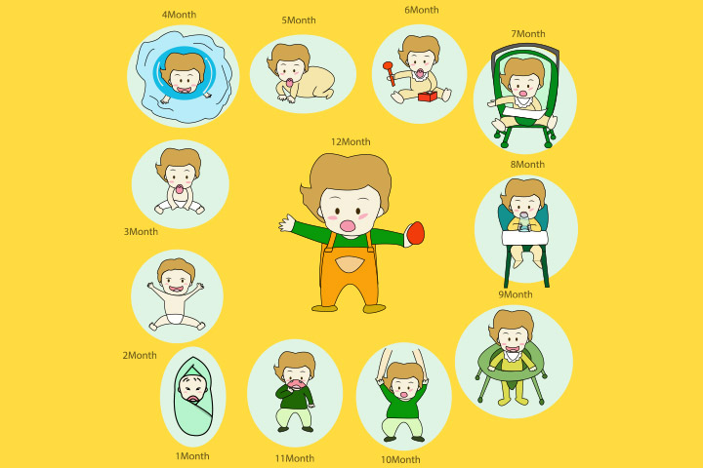
Add a Slide Title - 7

Slide 30
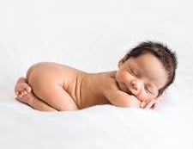
Newborn: แรกเกิด – 28 วัน
พัฒนาการทางกาย
    น้ำหนักตัวโดยเฉลี่ย 3,000 กรัม
    ยาวประมาณ 45-50 เซนติเมตร
    เคลื่อนไหวแบบ reflex
    หลับ 80%
พัฒนาการทางอารมณ์
  พอใจ/ไม่พอใจ
พัฒนาการทางสังคม
  ร้องไห้
พัฒนาการทางสติปัญญา
  ตอบสนองต่อสิ่งเร้าที่เข้ามากระตุ้นได้
  สามารถแยกลักษณะของเสียงที่แตกต่างกันได้

Slide 31
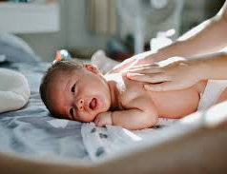
พัฒนาการเด็ก1 เดือน
พัฒนาการทางกาย
    เมื่อนอนควํ่าสามารถยกศีรษะ และหันศีรษะไปข้างใดข้างหนึ่งได้
พัฒนาการทางสังคม
  จ้องหน้า ได้นาน 1-2 วินาที
  พัฒนาการทางสติปัญญา/ภาษา
    สะดุ้งหรือเคลื่อนไหวร่างกายเมื่อได้ยินเสียงพูดในระดับปกติ

Slide 32

พัฒนาการเด็ก2 เดือน
พัฒนาการทางกาย
    ยกศีรษะตั้งขึ้น 45 องศา นาน 3 วินาที ในท่านอนควํ่า
  พัฒนาการทางสังคม
    ยิ้มหรือส่งเสียงตอบได้ เมื่อแตะตัวและพูดคุยด้วย
  พัฒนาการทางสติปัญญา/ภาษา
    ทําเสียงในลำคอ

Slide 33
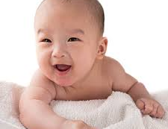
พัฒนาการเด็ก3-4 เดือน
พัฒนาการทางกาย
    ยกศีรษะและอกพ้นพื้น
    มองตามสิ่งของที่เคลื่อนที่ได้เป็นมุม 180 องศา
  พัฒนาการทางสังคม
    ยิ้มหรือส่งเสียงตอบได้ เมื่อแตะตัวและพูดคุยด้วย
  พัฒนาการทางสติปัญญา/ภาษา
    หันตามเสียงได้
    ทำเสียงสูงต่ำแสดงความรู้สึก

Slide 34
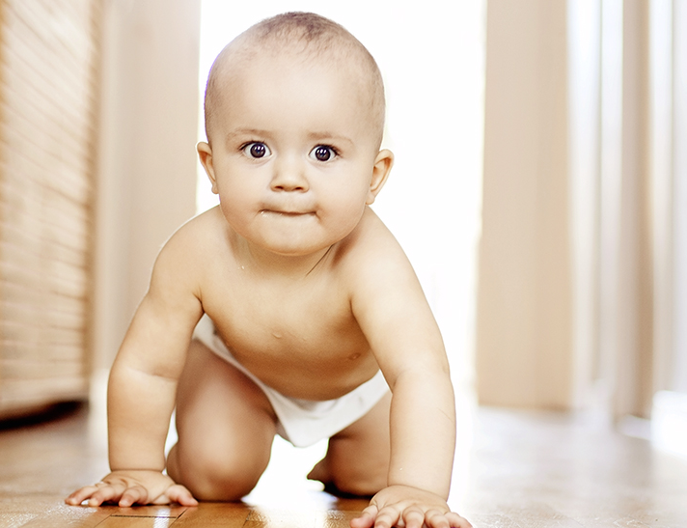
พัฒนาการเด็ก5-6 เดือน
พัฒนาการทางกาย
    ยันตัวขึ้นจากท่านอนคว่ำโดยเหยียดแขนตรงทั้งสองข้างได้/คลาน
    เอื้อมมือหยิบ และถือวัตถุไว้
    ขณะอยู่ในท่านอนหงาย/เปลี่ยนข้าง
  พัฒนาการทางสังคม
    สนใจฟังคนพูด
  พัฒนาการทางสติปัญญา/ภาษา
    หันตามเสียงเรียก
    เลียนแบบการเล่นทำเสียงได้

Slide 35

พัฒนาการเด็ก 7-8 เดือน
พัฒนาการทางกาย
    นั่งได้มั่นคง เอี้ยวตัวใช้มือเล่นได้อย่างอิสระ
    จ้องมองไปตามนิ้วที่ชี้นาน 2 - 3 วินาที
  พัฒนาการทางสังคม
    เล่นจ๊ะเอ๋ มองหน้าผู้เล่นได้
  พัฒนาการทางสติปัญญา/ภาษา
    หันตามเสียงเรียกชื่อ
    เลียนเสียงพูด

Slide 36
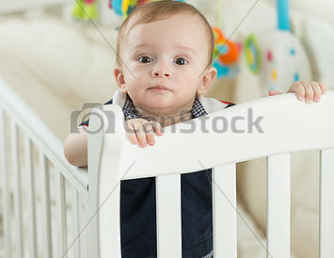
พัฒนาการเด็ก 9 เดือน
พัฒนาการทางกาย
    ลุกขึ้นนั่งจากท่านอน/เกาะยืน
    ใช้นิ้วหยิบของจากพื้น
  พัฒนาการทางสังคม
    เล่นจ๊ะเอ๋ มองหน้าผู้เล่นได้
  พัฒนาการทางสติปัญญา/ภาษา
    ทำตามคำสั่งง่ายๆ
    ปฏิเสธจากท่าทาง
    เลียนเสียงพูด 1 เสียง

Slide 37

พัฒนาการเด็ก 10-12 เดือน
พัฒนาการทางกาย
    ยืนนาน 2 วินาที
    จีบนิ้วหยิบของชิ้นเล็ก
  พัฒนาการทางสังคม
    เล่นสิ่งของตามประโยชน์ของสิ่งของ
  พัฒนาการทางสติปัญญา/ภาษา
    โบกมือ/ตบมือตามคำสั่ง
    ใช้เสียง/ท่าทาง บอกความต้องการ

Slide 38
พัฒนาการวัยเด็กตอนต้น (Early Childhood)
(1 ปี ถึง 5 ปี)

Slide 39
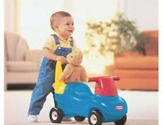
1 ปี 1 เดือน – 1 ปี 3 เดือน
พัฒนาการทางกาย
    ขีดเขียนเป็นเส้น
พัฒนาการทางสังคม
  เลียนแบบท่าทำงาน
  พัฒนาการทางสติปัญญา/ภาษา
    เลือกของตามสั่ง
    พูด 1 พยางค์

Slide 40
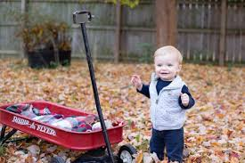
1 ปี 4 เดือน – 1 ปี 5 เดือน
พัฒนาการทางกาย
    เดินลากจูงของ
    ขีดเขียนได้เอง
  พัฒนาการทางสังคม
    เล่นสิ่งของตามหน้าที่
  พัฒนาการทางสติปัญญา/ภาษา
    ทำตามคำสั่งแบบไม่ใช้ท่าทาง
    ตอบชื่อวัตถุได้

Slide 41
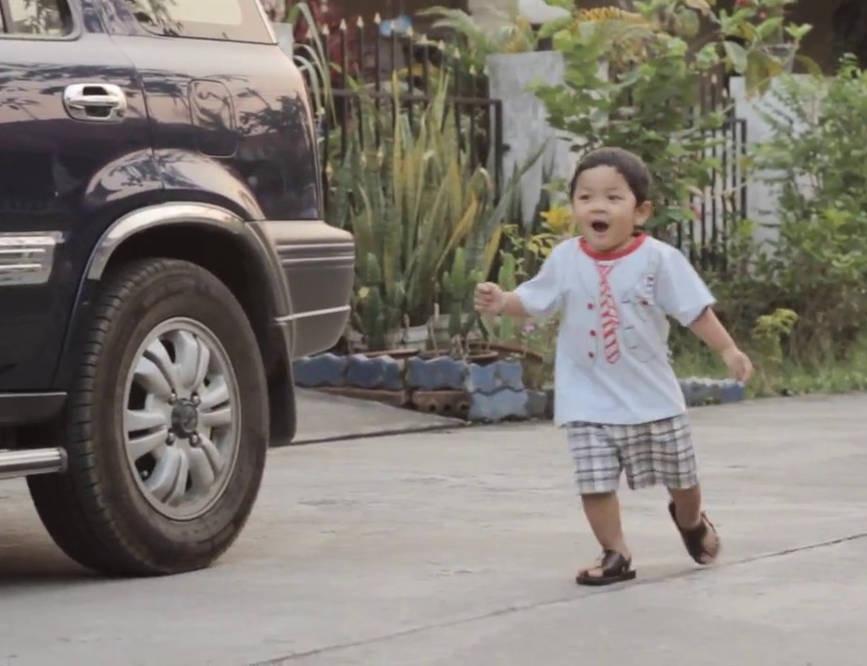
1 ปี 6 เดือน
พัฒนาการทางกาย
    วิ่งได้ เดินถือลูกบอลไปไกล 3 m
    เปิดหนังสือทีละแผ่น
    ต่อก้อนไม้ 2 ชั้น
  พัฒนาการทางสังคม
    มองตามที่ชี้ไกลๆ 3 เมตร
    ดื่มน้ำจากแก้ว
  พัฒนาการทางสติปัญญา/ภาษา
    เลือกของตามสั่งได้ 3 อย่าง
    ชี้อวัยวะ 1 ส่วน
    เลียนเสียง พูดเป็นคำๆ

Slide 42
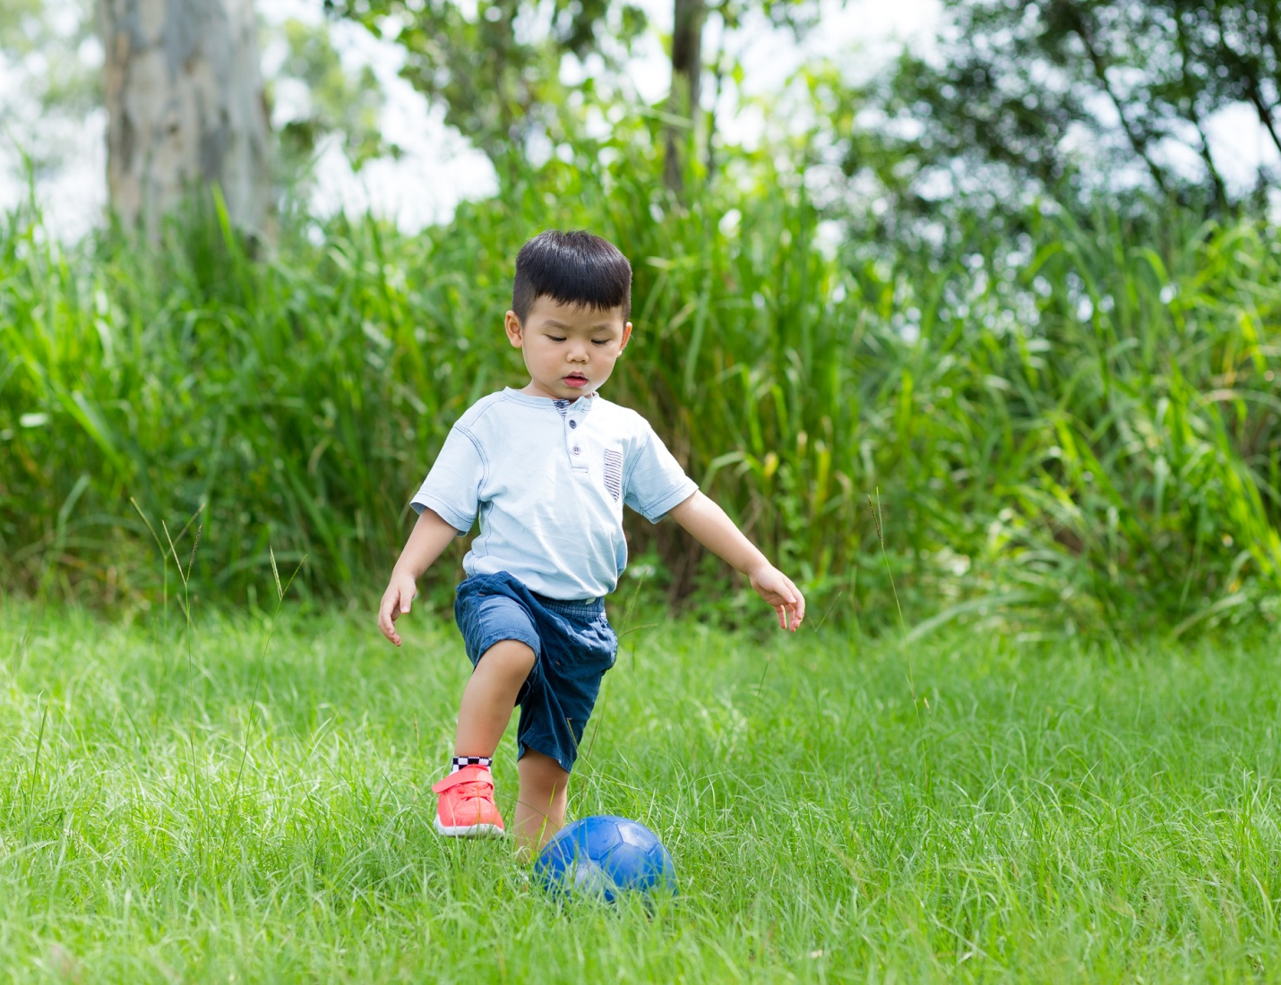
1 ปี 7 เดือน – 2 ปี
พัฒนาการทางกาย
    เหวี่ยงขาเตะลูกบอล
    ต่อก้อนไม้ 4 ชั้น
  พัฒนาการทางสังคม
    ดื่มน้ำจากแก้ว
  พัฒนาการทางสติปัญญา/ภาษา
    เลือกของตามสั่งได้ 4 อย่าง
    พูด 2 คำติดกัน

Slide 43
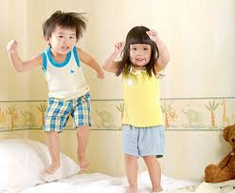
2 ปี 1 เดือน – 2 ปี 5 เดือน
พัฒนาการทางกาย
    กระโดดขาพ้นพื้น 2 ข้าง
    ใช้เครื่องมือแก้ปัญหาง่ายๆ
  พัฒนาการทางสังคม
    ล้าง/เช็ดมือเอง
  พัฒนาการทางสติปัญญา/ภาษา
    ชี้อวัยวะ 7 ส่วน
    พูดตอบรับ/ปฏิเสธ

Slide 44
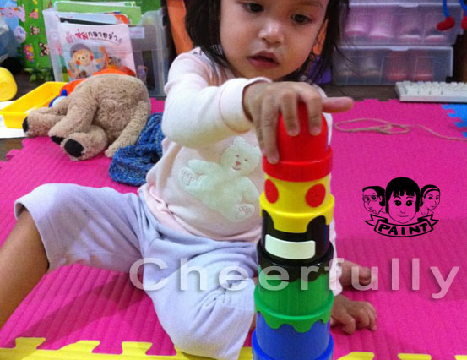
2 ปี 6 เดือน
พัฒนาการทางกาย
    กระโดดข้ามเชือกบนพื้น
    ขว้างลูกบอล (ยกมือเหนือหัว)
    ต่อก้อนไม้ 8 ชั้น
    ยื่นของให้ตามสั่ง
  พัฒนาการทางสังคม
    ร้องเพลงได้บางคำ/ตามทำนอง
  พัฒนาการทางสติปัญญา/ภาษา
    ฟังนิทานนาน 5 นาที
    รู้จักบน/ล่าง
    รอได้

Slide 45
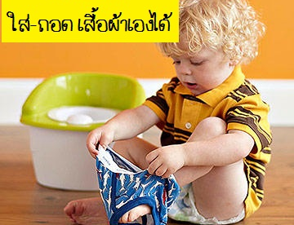
2 ปี 7 เดือน – 3ปี
พัฒนาการทางกาย
    ยืนขาเดียว 1 วินาที
    เขียนวงกลม/ลากเส้นตามแบบ
  พัฒนาการทางสังคม
    ใส่กางเกงได้เอง
  พัฒนาการทางสติปัญญา/ภาษา
    นำวัตถุมาตามสั่ง 2 ชิ้น
    พูดติดกัน 3-4 คำ

Slide 46
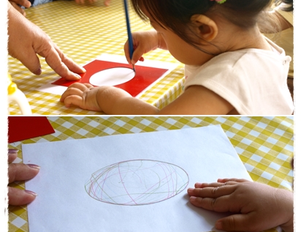
3 ปี 1 เดือน – 3 ปี 5 เดือน
พัฒนาการทางกาย
    ยืนขาเดียว 3 วินาที
    วาดวงกลม
  พัฒนาการทางสังคม
    ทำตามกฎ/เล่นเป็นกลุ่ม
    ทำงานขั้นตอนเดียว: เก็บของ
  พัฒนาการทางสติปัญญา/ภาษา
    ทำตามสั่ง 2 กิริยา
    ถามคำถาม 4 แบบ ใคร อะไร ที่ไหน ทำไม

Slide 47
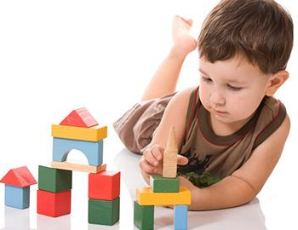
3 ปี 6 เดือน
พัฒนาการทางกาย
    ยืนขาเดียว 5 วินาที
    ใช้แขนรับบอล ต่อจิ๊กซอร์ 3 ชิ้น
    แยกรูปทรงเรขาคณิต
  พัฒนาการทางสังคม
    รู้จักเพศ
    ใส่เสื้อผ่าหน้าแบบไม่ติดกระดุม
  พัฒนาการทางสติปัญญา/ภาษา
    เรียงของตามสั่ง
    แยกวัตถุตามประเภท
    พูดเหตูการณ์ที่เพิ่งผ่านไป

Slide 48
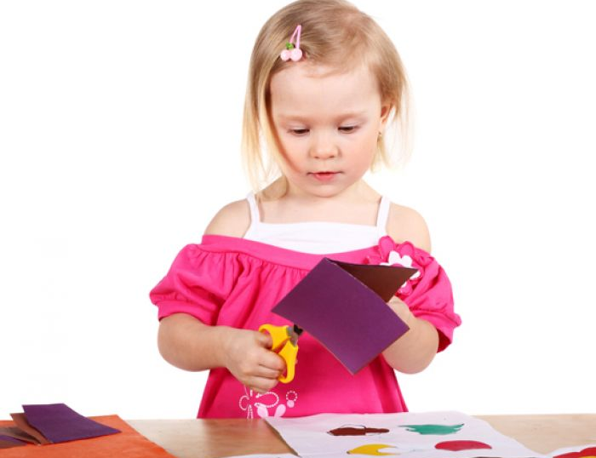
3 ปี 7 เดือน – 4 ปี
พัฒนาการทางกาย
    กระโดดขาเดียว 2 ครั้ง
    ตัดกระดาษเป็นรูปทรง
    วาดกากบาท
  พัฒนาการทางสังคม
    ติดกระดุมได้ 3 เม็ด
  พัฒนาการทางสติปัญญา/ภาษา
    แยกวัตถุเล็กใหญ่
    พูดเป็นประโยค 3 คำ

Slide 49
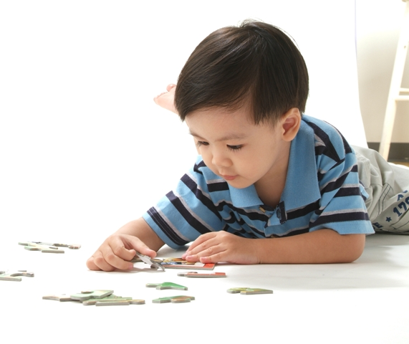
4 ปี 1 เดือน – 4 ปี 6 เดือน
พัฒนาการทางกาย
    กระโดดสองเท้าไปหน้า/ถอยหลัง
    ต่อจิ๊กซอร์ 8 ชิ้น
  พัฒนาการทางสังคม
    ทำความสะอาดตนเองหลังอุจจาระ
  พัฒนาการทางสติปัญญา/ภาษา
    รู้เวลากลางวัน/กลางคืน
    ตอบคำถามได้

Slide 50

4 ปี 7 เดือน – 5 ปี
พัฒนาการทางกาย
    เดินต่อส้นเท้า
    จับดินสอได้ถูก
  พัฒนาการทางสังคม
    ผลัดกันพูดกับเพื่อน
  พัฒนาการทางสติปัญญา/ภาษา
    เลือกสีได้ 8 สี
    เลียนแบบบทบาทผู้ใหญ่

Slide 51
กลอนพัฒนาการปกติ
1 เดือน...เบิ่งตามองจ้อง
2 เดือน...ยิ้มย่องผ่องใส
3 เดือน....หันหัวร่ำไป
4 เดือน....มองไกลยกหัว
5 เดือน....ยก (คว่ำ) ตัวมองเหม่อ
6 เดือน....Transfer มือเดียว
7 เดือน....นิ้ว/นั่ง เดี่ยวเรื่องจ้อย
8 เดือน....หนูน้อยคืบคลาน
9 เดือน....ยืนนานต้องเหนี่ยว
10 เดือน..ยืนเดี่ยวเองได้
11 เดือน..ก้าวไปต้องเกาะ
12 เดือน..ย่างเยาะอาจหาญ ฉะฉาน 1 คำ
18 เดือน ดื่มน้ำจากแก้ว วิ่งแล้วแคล่วคล่อง
2 ปี ต้องขึ้นบันได ใช้ช้อนตักข้าว พูดยาว 2 คำ
3 ปี ทำเส้นเป็นวง นุ่งกางเกงได้ ปั่นไป 3 ล้อ อ๋อนั่นชื่อฉัน เล่นกันสนุกจัง
4 ปี ล้อรูปกากบาท รู้มาตรเล็กใหญ่ บันไดขึ้นลง ไม่หลงบนใต้
5 ปี จับดินสอเขียน พร้อมเรียนนับของ พูดพ้องเรื่องเอย

Slide 52
การส่งเสริมพัฒนาการ

Slide 53
  การส่งเสริมพัฒนาการ เด็กแรกเกิด – 1 สัปดาห์
วิธีเล่นกับเด็ก
วิธีพูดคุยกับเด็ก
ให้โอกาสเด็กมอง ฟัง และขยับแขนขาตามใจชอบ กอดลูกและอุ้มลูกบ่อย ๆ
อย่าห่อตัวเด็กแน่นเกินไปจนลูกขยับตัวไม่ได้
สบตา ยิ้ม พูดคุยกับเด็กบ่อย ๆ ไม่ว่าจะเป็นช่วงลูกดูดนมแม่ หรือช่วงเปลี่ยนเสื้อผ้าเด็ก

Slide 54
  การส่งเสริมพัฒนาการ 1 สัปดาห์ - 6 เดือน
วิธีเล่นกับเด็ก
วิธีพูดคุยกับเด็ก
เด็กยังมอง ฟัง ขยับแขนขาตามใจชอบ กอดเด็กและอุ้มบ่อย ๆ
ขณะตื่นจับนอนในท่าคว่ำบ้าง ส่งเสียงเรียกหรือเขย่าของเล่นให้เด็กเงยหน้ามองเพื่อฝึกชันคอ (ที่นอนต้องไม่นุ่มเกินไป)
ให้เด็กดูของสีสดใส หรือกรุ้งกริ้ง จะได้ฝึกมองตาม ฟังเสียง และคว้าของ
เด็กชอบอมของ เพราะอยากรู้ว่ามันนิ่มหรือแข็ง อุ่นหรือเย็น
เด็กชอบเล่นข้าวของในบ้านที่สีสันสดใส ไม่จำเป็นต้องซื้อของเล่นแพง ๆ แต่ต้องสะอาด และปลอดภัย
สบตา ยิ้ม หัวเราะ พูดคุยกับเด็กบ่อยๆ เด็กจะคุยด้วย
เลียนเสียงและเล่นกับเด็ก ทำให้ลูกสนุกและมีความสุข
อ่านและเล่าเรื่องจากหนังสือที่มีภาพสวยๆ และสดใสให้ฟังบ่อย ๆ
เมื่อเด็กทำสียงอู - อา ให้ตอบสนองว่าเด็กต้องการอะไร
ปลอบโยนด้วยความนุ่มนวลเมื่อร้องไห้หรือหวาดกลัว

Slide 55
  การส่งเสริมพัฒนาการ 6 - 9 เดือน
วิธีเล่นกับเด็ก
วิธีพูดคุยกับเด็ก
เล่นข้าวของในบ้านที่สีสันสดใสสะอาด และปลอดภัย ลูกจะเอามาเขย่า ตี เคาะ ทำเสียงต่างๆ หรือปล่อยลงพื้น
อย่าดุเด็กเพราะเด็กกำลังเรียนรู้
จัดที่โล่งกว้าง ปลอดภัยให้คืบคลาน
ฝึกให้เหนี่ยวตัวลุกขึ้นยืน อาจให้เกาะตัวพ่อแม่ ผู้ปกครองหรือผู้ดูแลเด็ก
ไม่ควรใช้รถหัดเดิน เพราะเด็กจะไม่พยายามทรงตัวยืนด้วยตนเอง และเกิดอุบัติเหตุรถพลิกคว่ำง่าย
เล่นจ๊ะเอ๋ (เด็กชอบมาก)ทำให้ลูกหัวเราะ และมีความสุข
พูดคุยกับเด็ก เมื่อเด็กทำเสียงต่าง ๆ หรือเรียกชื่อ เด็กจะได้จำชื่อตัวเองได้
เด็กอยากให้พ่อแม่ ผู้ปกครองหรือผู้ดูแลเด็ก อ่านหนังสือภาพให้ลูกฟังทุกวัน
พูดคุยกับเด็กเกี่ยวกับสิ่งของรอบตัว ด้วยคำพูดที่สั้น กระชับ ได้ใจความ
เว้นจังหวะให้เด็กโต้ตอบเสมอ

Slide 56
  การส่งเสริมพัฒนาการ 9 - 12 เดือน
วิธีเล่นกับเด็ก
วิธีพูดคุยกับเด็ก
เล่นซ่อนของกับเด็ก เด็กจะอยากรู้ว่ามันหายไปไหน
ชี้ชวนให้เด็กใช้นิ้วหยิบขนม หรือผลไม้เนื้อนิ่มกินเอง
เด็กกำลังจดจำคำต่าง ๆ ให้สอนเด็กเรียกชื่อสิ่งต่าง ๆ รอบตัว
สอนเด็กให้สวัสดี และบ๊ายบาย
เล่านิทาน อ่านหนังสือภาพให้เด็กฟัง ให้ทำทุกวัน
อย่าทิ้งลูกอยู่คนเดียว เด็กจะรู้สึกปลอดภัยหากได้เห็นหรือได้ยินเสียงพ่อแม่ ผู้ปกครองหรือผู้ดูแลเด็ก
ชมเชยเมื่อเด็กสิ่งใดสำเร็จ

Slide 57
  การส่งเสริมพัฒนาการ 12 เดือน – 2 ปี
วิธีเล่นกับเด็ก
วิธีพูดคุยกับเด็ก
พาเล่นซ้อนของขนาดต่าง ๆ เพื่อให้เรียนรู้เรื่องขนาด รูปร่าง และสีต่าง ๆ ไปด้วยกัน
ให้พ่อแม่ ผู้ปกครองหรือผู้ดูแลเด็ก ใช้ของเล่นในบ้านที่สะอาด และปลอดภัยให้ลูกเล่นได้ ไม่จำเป็นต้องซื้อของเล่นที่แพง ๆ ให้เล่น
ช่วงวัยกำลังหัดเดิน วิ่ง ฝึกสิ่งใหม่ ๆ ช่วยสอน และให้กำลังใจ
พาเล่นขีดเขียน วาดรูปต่าง ๆ ระบายสี
คุยกับเด็กบ่อย ๆ สอนคำต่าง ๆ ให้เด็กเรียนรู้จากสิ่งรอบ ๆ ตัว
ใช้คำสุภาพพูดกับเด็ก
ขณะเล่นกับเด็กให้พูดคุยและสอนคำต่าง ๆ ให้ด้วย
อ่านหนังสือภาพให้ฟังทุกวัน
ชวนร้องเพลงและเคลื่อนไหวตามจังหวะ
สอนให้รู้จักขอบคุณ ขอโทษ

Slide 58
  การส่งเสริมพัฒนาการ 2 ปี ขึ้นไป
วิธีเล่นกับเด็ก
วิธีพูดคุยกับเด็ก
สอนนับตัวเลข
สอนเรื่องขนาด รูปร่าง และสีของสิ่งต่าง ๆ และเปรียบเทียบกัน
ชวนเด็กวิ่งเล่น ออกกำลังกาย ฝึกการทรงตัว
สร้างสุขนิสัย เช่น การล้างมือ การใช้ห้องน้ำ การแปรงฟัน การสวมรองเท้า
ฝึกทักษะการกินอาหารด้วยตนเอง ให้โอกาสเด็กช่วยทำงานบ้านง่าย ๆ
ชวนเด็กวาดรูปและเล่าถึงสิ่งที่วาด และรับฟังอย่างตั้งใจ ตั้งคำถามต่อยอดจินตนาการเด็ก ไม่ตำหนิ/แย้งในสิ่งที่เด็กเล่า
สอนให้รู้จักแบ่งปัน เก็บของเล่นเข้าที่หลังเลิกเล่น
เด็กชอบถามอย่ารำคาญ เพราะเด็กกำลังอยากรู้สิ่งต่าง ๆ รอบตัว
พูดคุย อ่านหนังสือภาพ เล่านิทาน ร้องเพลง ท่องบทกลอน และเล่นกับเด็กบ่อย ๆ
ใช้คำสุภาพพูดกับเด็ก
ชวนเด็กเล่นสนุกโดยตั้งคำถามให้เด็กคิดและคาดเดาจากเนื้อเรื่อง
ในนิทานหรือชีวิตประจำวัน
หากเด็กทำผิดพลาดอย่าซ้ำเติม ควรให้กำลังใจ และสอนว่าอะไรถูกอะไรไม่เหมาะสมแทน
เด็กชอบเลียนแบบ ดังนั้นพ่อแม่ ผู้ปกครองหรือผู้ดูแลเด็กต้องเป็นตัวอย่างที่ดีให้เด็ก

Slide 59
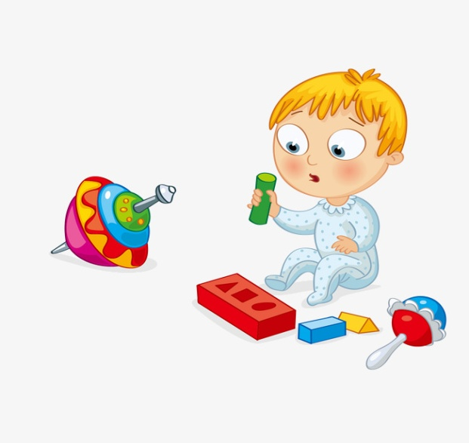
ของเล่นและการเล่น
เพื่อส่งเสริมพัฒนาการเด็ก

Slide 60
แนวคิด
เป็นโลกส่วนตัว
พัฒนาทุกด้าน
ตามต้องการ
ผู้ใหญ่มีส่วนร่วม

Slide 61
พฤติกรรมการเล่นของเด็ก
Imitation
เลียนแบบคน
เลียนแบบสิ่งแวดล้อม
Exploration
3-6 ปี
รากฐาน คือ สนใจ สงสัย กระตือรือร้น
Testing
ได้จากการสำรวจ
ได้เรียนรู้ ช่วยเหลือตัวเอง
Construction
สร้างความสัมพันธ์ระหว่างตนเองกับ สิ่งแวดล้อม
Creative Imagination

Slide 62
ประโยชน์ของการเล่น
ด้านร่างกาย
ด้านจิตใจและอารมณ์
ด้านสังคม
ด้านภาษา
ด้านการเรียนรู้

Slide 63
ลักษณะการเล่นที่เป็นการส่งเสริมพัฒนาการของเด็ก
อิสระ
สิ่งแวดล้อม
เวลา
เหมาะสม
ร่วมมือ
ไม่คาดหวัง
ของเล่น
สมวัย ปลอดภัย
การแสดงออก
ไม่มากไป
ร่วมมือ
ไม่เร่งรีบ
กระตุ้นให้ซับซ้อน
ป่วยต้องเลือกให้เหมาะ
สนใจ

Slide 64
หลักในการเลือกของเล่น
เหมาะสมกับช่วงวัย
วัตถุประสงค์ในการใช้
ส่วนประกอบและวัสดุ

Slide 65
ของเล่นสำหรับเด็กช่วงวัยต่าง ๆ
0-6 m
มีสีสดใส และมีเสียง
6-12m
สีสัน มีเสียง เหมาะมือ เคลื่อนไหวได้
1-2 y
ใช้นิ้วมือหยิบจับ หมุนได้ ภาพตัดต่อ blockไม้ ลูกบอล
2-4 y
ลากจูงไปมาได้
4-6 y
เน้นการเล่นเป็นกลุ่ม มีปฏิสัมพันธ์กับสิ่งแวดล้อม

Slide 66
ตัวอย่างของเล่นและการเล่นที่ส่งเสริมพัฒนาการ
GM
จักรยาน
ลูกบอล
FM
วาดภาพ
ระบายสี
PS
สมุดภาพ
EL/RL
นิทาน
ชิงช้า
ที่ปีนป่าย
การปั้น
ต่อก้อนไม้
โทรทัศน์
ดนตรี
ทายปัญหา
เกมต่างๆ
เล่นร่วมกัน

Slide 67
งานกลุ่ม
  ให้นักศึกษานำเสนอการประเมินพัฒนาตามช่วงอายุที่กำหนดให้
  - แรกเกิด – 8 เดือน - 9 เดือน - 10 – 17 เดือน
  - 18 เดือน - 19 - 29 เดือน - 30 เดือน - 31 – 41 เดือน - 42 เดือน - 43 – 59 เดือน - 60 เดือน (5 ปี)
  ศึกษาการส่งเสริมพัฒนาการตามช่วงอายุที่ได้รับจากคู่มือ DSPM หรือเอกสารอื่นที่น่าเชื่อถือ
  นำเสนอ online 5-10 นาทีให้เพื่อนเข้าใจ
  ส่งเอกสารรายงานทางเมล์ muntanavadee.ma@ssru.ac.th

